Slide 1


Eksplorasi Analisis Data
Tugas 1 - Benhard - Statistika

Slide 2


Apa yang kita akan explore?

Slide 3

Dataset
Judul: Supermarket sales
Isi: 1001 data (Row) dan 17 variable (Column)
Lokasi Penelitian: Myanmar (Mandalay, Naypyitaw
Apa yang dianalisis?
Catatan sejarah data penjualan di 3 supermarket berbeda

Slide 4

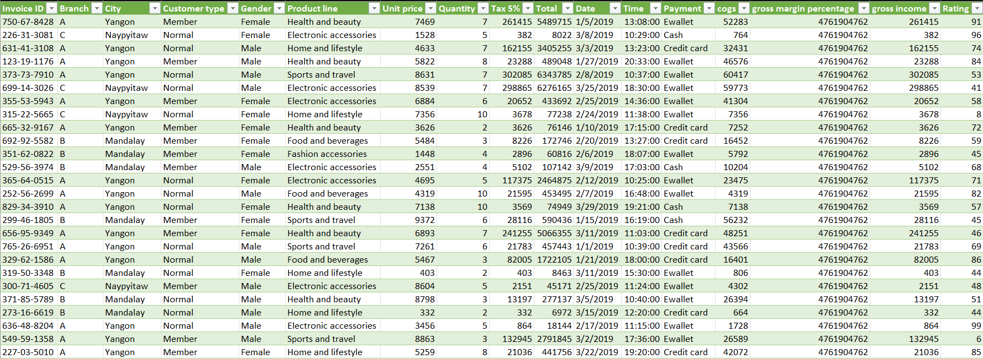
Isi Dataset

Slide 5



Analisis Deskriptif

Slide 6

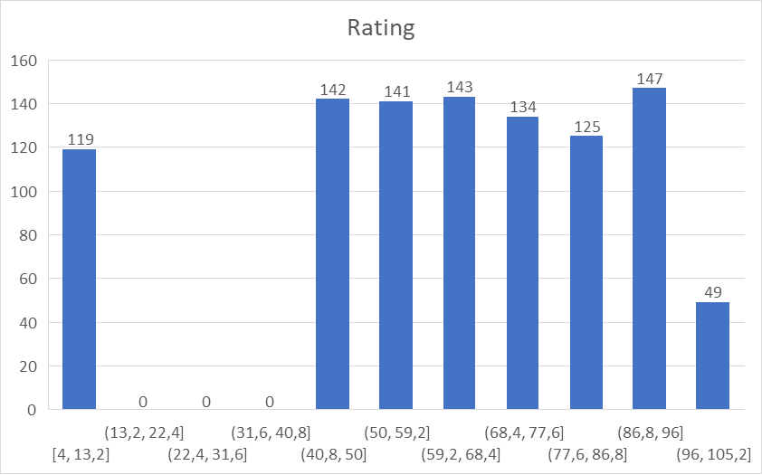
Visualisasi Data

Slide 7
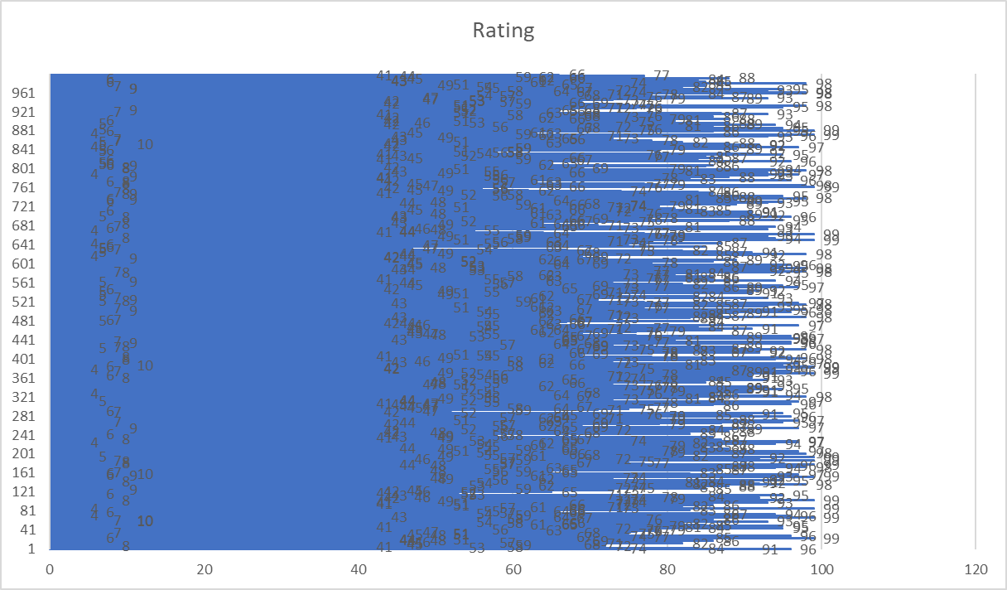
Visualisasi Data

Slide 8
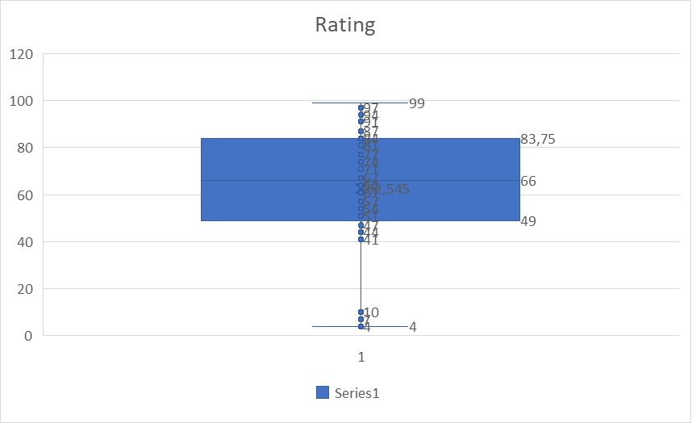

Visualisasi Data

Slide 9
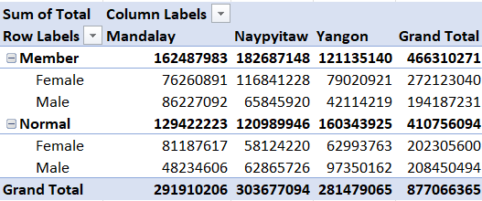
Analisis Kategorikal

Slide 10

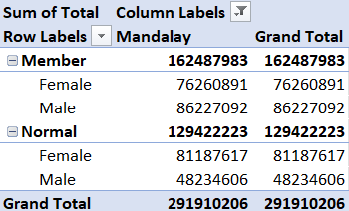
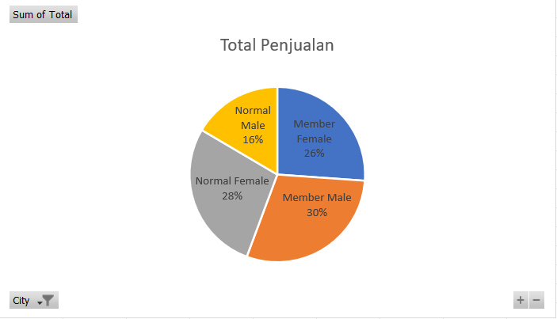

Analisis Kategorikal
Mandalay

Slide 11
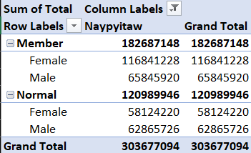
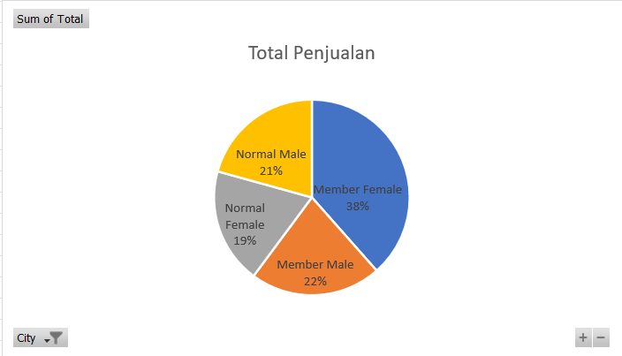

Analisis Kategorikal
Naypyitaw

Slide 12
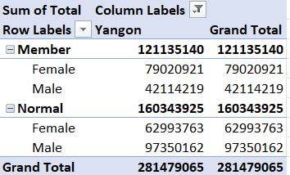
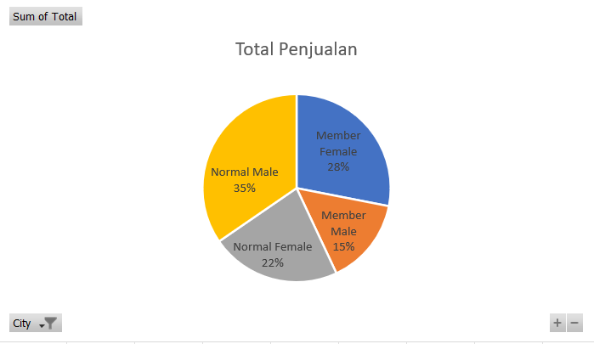

Analisis Kategorikal
Yangon

Slide 13

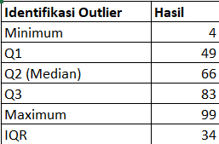
Identifikasi Outlier

Slide 14

Kesimpulan

Slide 15

Sumber Dataset
Dataset: https://www.kaggle.com/datasets/aungpyaeap/supermarket-sales

Slide 16

Terima Kasih

